Slide 1
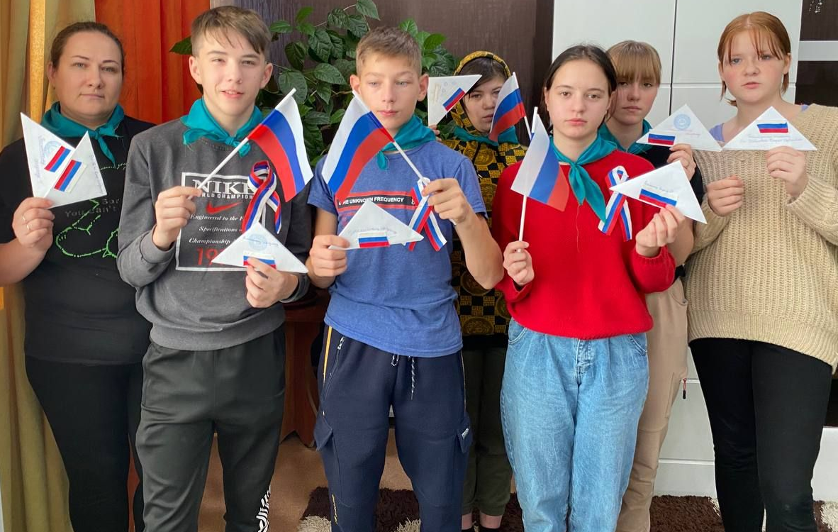
Государственное учреждение Тульской области
«Социально-реабилитационный центр для несовершеннолетних № 4»
Выпуск № 11
ноябрь
2022 г.
МаГоБУс
В номере:
Акция
#МЫВМЕСТЕ, #РДДМ, #ДобрыеПисьма.
День народного единства – стр. 1-2
Пейнтбол – стр. 3
И снова «Старт в будущее» – стр. 4
В Москве – стр. 5
Выбор профессии – стр. 6
Акция «Письма добра солдатам» – стр. 7-8
Интернет-безопасность – стр. 9

Slide 2
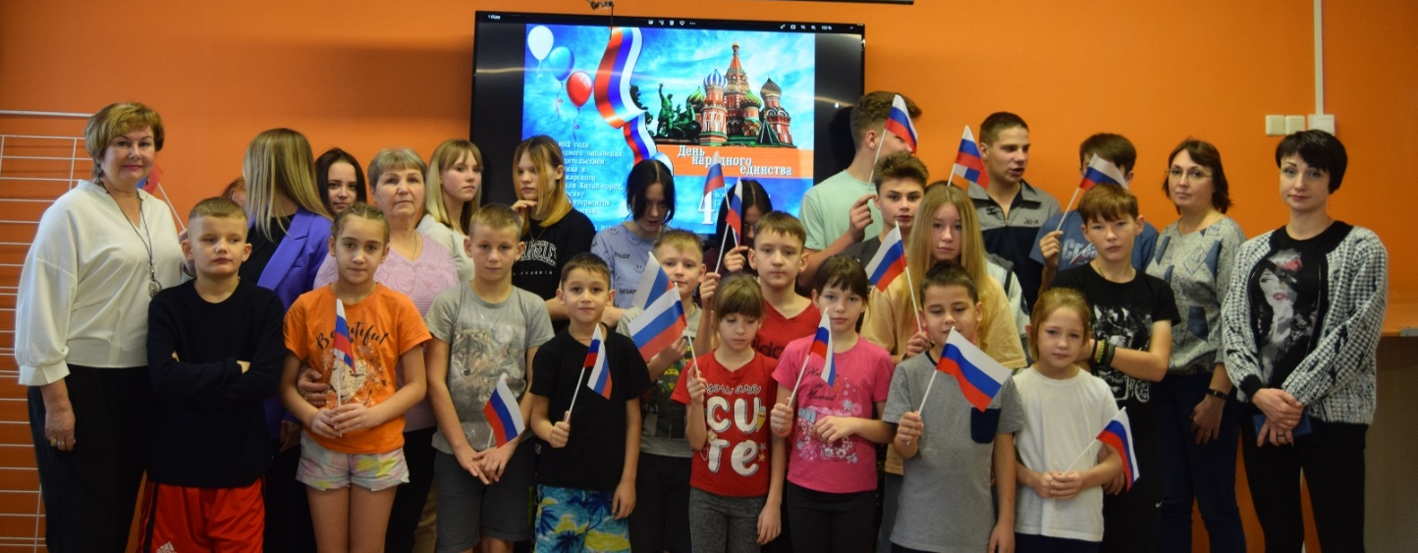
День народного единства
4 ноября в России отмечается День народного единства.
Впервые в России этот новый всенародный праздник отмечался 4 ноября 2005 года.
День народного единства был учрежден в память о событиях 1612 года, когда народное ополчение под предводительством Кузьмы Минина и Дмитрия Пожарского освободило Москву от польских интервентов.
Исторически этот праздник связан с окончанием Смутного времени в России в XVII веке. Смутное время - период со смерти в 1584 году царя Ивана Грозного и до 1613 года, когда на русском престоле воцарился первый из династии Романовых, - было эпохой глубокого кризиса Московского государства, вызванного пресечением царской династии Рюриковичей. Династический кризис вскоре перерос в национально-государственный. Единое русское государство распалось, появились многочисленные самозванцы. Повсеместные грабежи, разбой, воровство, мздоимство, повальное пьянство поразили страну. Многим современникам Смуты казалось, что произошло окончательное разорение "пресветлого московского царства". В это тяжелое для России время патриарх Гермоген призвал русский народ встать на защиту православия и изгнать польских захватчиков из Москвы. "Пора положить душу свою за Дом Пресвятой Богородицы!" - писал патриарх. Его призыв был подхвачен русскими людьми. Началось широкое патриотическое движение за освобождение столицы от поляков.
В сентябре 1611 года "торговый человек", нижегородский земский староста Кузьма Минин обратился к горожанам с призывом создать народное ополчение. По предложению Минина на пост главного воеводы был приглашен 30-летний новгородский князь Дмитрий Пожарский.

Slide 3
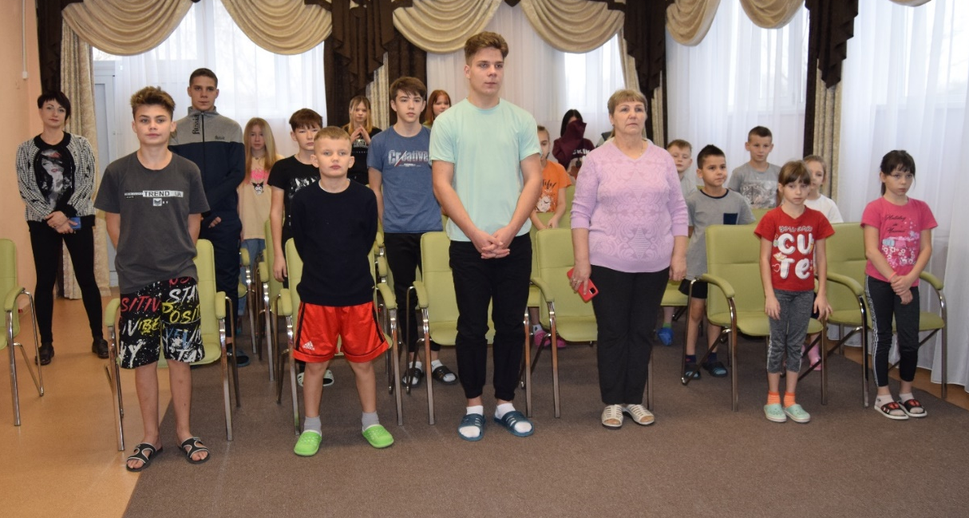
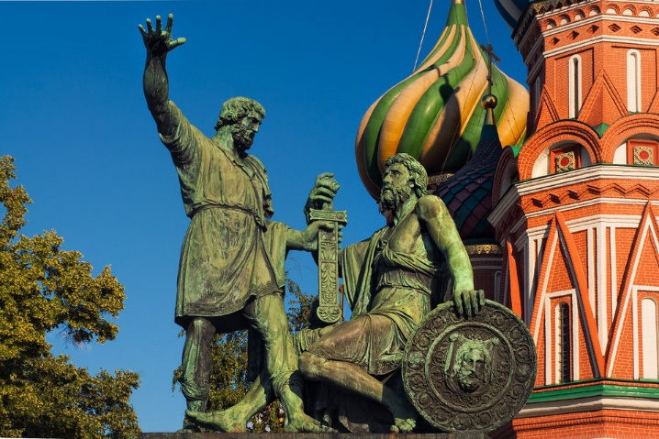
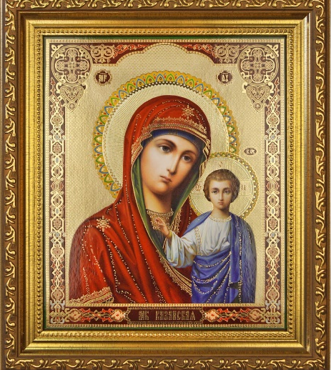
С чудотворной иконой Казанской Божией Матери, явленной в 1579 году, Нижегородское земское ополчение сумело 4 ноября 1612 года взять штурмом Китай-город и изгнать поляков из Москвы. Эта победа послужила мощным импульсом для возрождения российского государства. А икона стала предметом особого почитания.
Уверенность, что благодаря именно иконе Казанской Божией Матери была одержана победа, была столь глубока, что князь Пожарский на собственные деньги специально выстроил на краю Красной площади Казанский собор. С тех пор Казанскую икону начали почитать не только как покровительницу дома Романовых, но по указу царя Алексея Михайловича, правящего в 1645-1676 годах, было установлено обязательное празднование 4 ноября как дня благодарности Пресвятой Богородице за ее помощь в освобождении России от поляков (отмечался до 1917 года). В церковный календарь этот день вошел как Празднование Казанской иконе Божией Матери в память избавления Москвы и России от поляков в 1612 году. Таким образом, День народного единства по сути совсем не новый праздник, а возвращение к старой традиции.
Наши ребята отметили этот праздник, приняв участие в мероприятии «Единым духом мы сильны».
Дети познакомились с историей возникновения праздника, приняли участие в викторине «Назови национальность», ответили на вопросы о символике нашего государства.
После мероприятия была оформлена выставка детского рисунка «Наша гордость – край родной».
Педагог-организатор: Малышева Е.Н., воспитанник: Юрий Б.

Slide 4
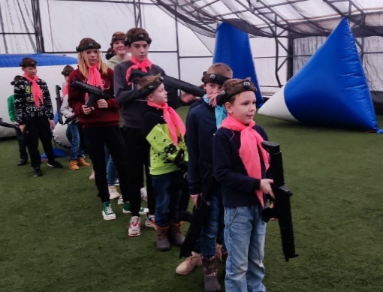
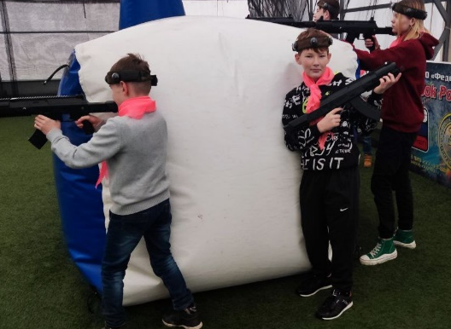
Пейнтбол
03 ноября наши воспитанники посетили комплекс активного отдыха «Тульский Легион», где приняли участие в игре под названием «пейнтбол».
Свою историю пейнтбол начал в 1878 году во Франции. Тогда впервые были использованы ружья, стреляющие не пулями и дробью, а краской.
Началась история появления пейнтбола в 1970 году, когда братья Нельсоны изобрели шарики, выполненные из краски на масляной основе, которые можно было выстреливать из маркера.
Затем, в конце семидесятых годов прошлого века, два друга, Боб Гернси и Чарльз Гейнс, стали разрабатывать идеи военной игры. Им в голову пришла идея создания безопасной боевой игры, в которой бы сохранялся азарт, присущий охоте, но с участием людей.
В Россию пейнтбол проник в 1992 году, но только через пару лет начали появляться клубы и команды, занимающиеся им постоянно и, можно сказать, на профессиональном уровне.
Наши ребята не первый раз посещают комплекс активного отдыха «Тульский Легион». Они с огромным удовольствием включаются в игры с лазерным оружием. Игры самые разнообразные: и командные, и игры один на один, так же можно просто поучится пострелять по мишеням.
Хочется сказать огромное спасибо руководителю комплекса Пахомову Ивану Николаевичу, который организует нашим воспитанникам такой незабываемый праздник.
Социальный педагог: Калистратова А.В., воспитанник: Владимир В.

Slide 5
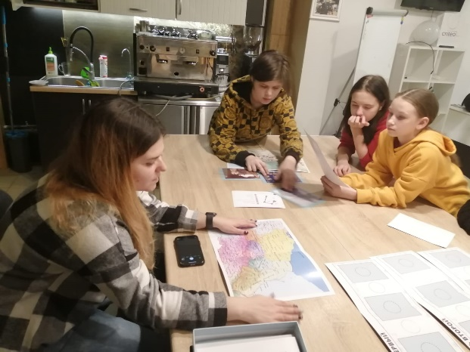
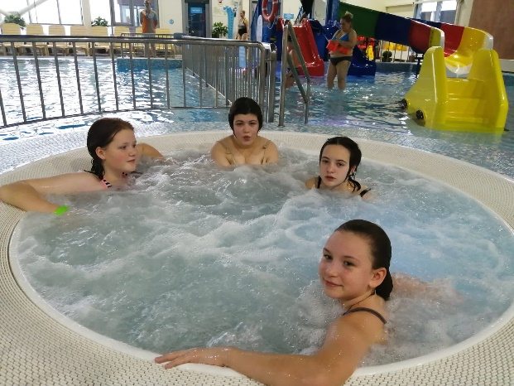
И снова «Старт в будущее»
Среди предприятий города Калуги есть "Калужские Термы", настоящий водный комплекс, целый городской курорт.
Наши воспитанники своими глазами смогли собственными глазами увидеть Водный центр с современными бассейнами, детской зоной и джакузи, оснащенный водными аттракционами, 12 бань и саун различных видов и комплектаций, 3 русские парные, 7 видов веничков для парения, круглогодичные бассейны с термальной, морской водой и гидромассажем.
Специалист Калужских Терм Анна Астальцева очень подробно объяснила ребятам, как функционирует предприятие, какие специалисты необходимы, чтобы создать комфортные условия для проведения семейного досуга и оздоровления.
После экскурсии ребята проверили на собственном опыте прелести курорта "Калужские Термы". В комплексе работает 20 инструкторов, которые ежедневно следят за безопасностью посетителей на водных аттракционах и в бассейнах.
После такого активного отдыха ребята перекусили вкуснейшей пиццей и продолжили изучать географию. На сей раз они побывали в роли турагентов, которые предлагали экскурсии по Кавказу.
Социальный педагог: Калистратова А.В., воспитанница: Виктория Ю.

Slide 6
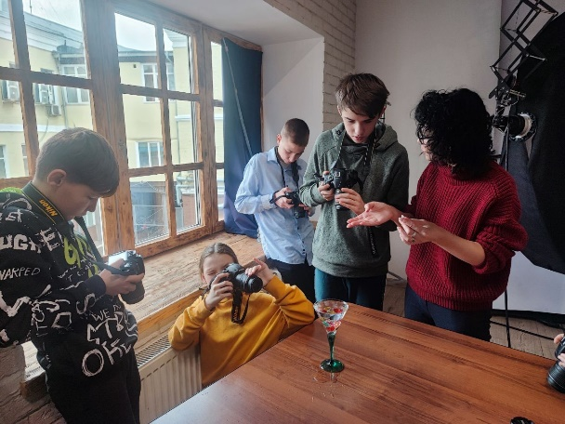
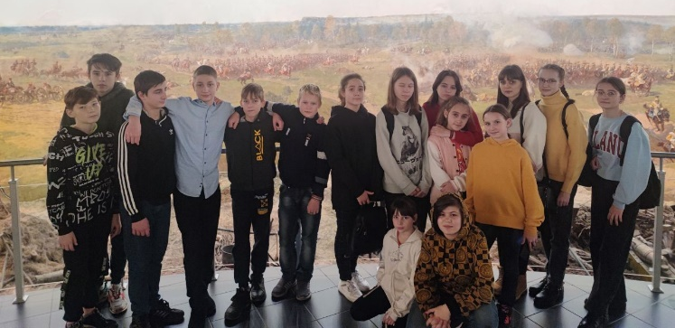
В Москве
В один из ноябрьских дней наши воспитанники совершили поездку в город Москва.
Дети посетили очередное занятие в фотошколе Никон, изучали различные режимы фотографирования, практиковали быструю съёмку.
После занятия ребята пообедали и отправились на экскурсию в музей-панораму "Бородинская битва", где познакомились с множеством картин и экспонатов, посвящённых сражению 1812 года.
Бородинская панорама (или музей-панорама «Бородинская битва») расположена на Кутузовском проспекте столицы. Построенный на месте ранее существовавшей деревни Фили, музей стал основой мемориала, посвящённого героическим эпизодам Отечественной войны 1812 года. Особая значимость музея заключена в том, что Бородинская панорама неизменно вызывает большой интерес у посетителей и огромное желание узнать больше об истории своей страны.
Центральным экспонатом уникального музея стала огромная панорама исторического сражения, созданная художником Ф. Рубо. Во время подготовки к торжеству по поводу 100-летней годовщины войны с Наполеоном талантливый художник-баталист получил заказ на создание масштабной панорамы, изображающей бой под Бородином. На исполнение отводились короткие сроки, поэтому в работе участвовали его помощники.
Многие годы панорама демонстрировалась в качестве единственного экспоната, принадлежавшего музею. Спустя несколько лет экспозиция существенно пополнилась, появились новые экспонаты, которые в увлекательной форме рассказывали о том времени лихолетья, которое переживала вся страна. Одна из музейных витрин была посвящена фельдмаршалу М. И. Кутузову, истории его жизни и военным победам полководца.
Несмотря на то, что изначально здание музея строилось лишь для панорамы, сегодня здесь собрано более 40 тысяч уникальных экспонатов, среди которых чудесные коллекции фарфора и нумизматики, многочисленные документы и материалы, рассказывающие о жизни и творчестве художника Ф. Рубо. Помимо монументальной панорамы, которая по праву занимает центральное место, музейный комплекс включает в себя Кутузовскую избу.
Воспитатель: Мохова Т.В., воспитанник Алексей П.

Slide 7
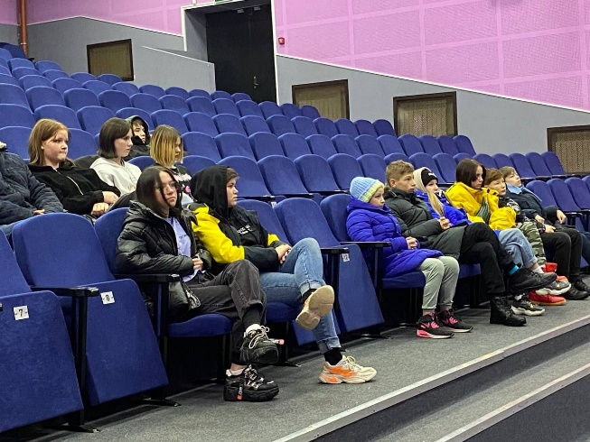
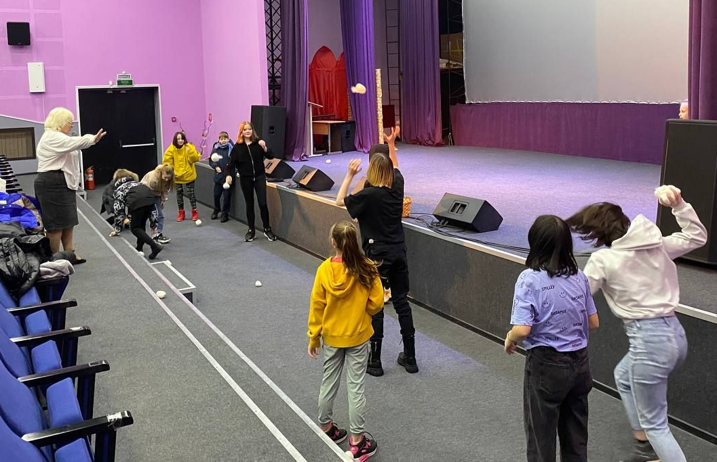
Выбор профессии
Выбор профессии — это одно из самых ответственных решений в жизни человека, и каждый принимает его по-своему. Кто-то руководствуется личным интересом к профессии, кому-то важен престиж или доход, а кому-то — востребованность.
С нашими воспитанниками организована работа по программе «Выбор профессии».
22 ноября ребята встретились со специалистами МАУК «Дубенский РЦКИКиБО» (Муниципальное автономное учреждение культуры «Дубенский районный центр культуры, искусства, кино и библиотечного обслуживания» муниципального образования Дубенский район). Ведущая рассказала о профессии звукооператора, в обязанности которого входит озвучивание музыкальных программ в закрытых и открытых помещениях (концертных и зрительных залах, танцзалах, студиях звукозаписи, аппаратных, студий радиовещания). Звуковое оформление и постановка концертных номеров, выступлений солистов, оркестров, ансамблей и других сценических действий.
Затем ведущая познакомила ребят с профессиями вокалиста и культорганизатора и чем они привлекательны. Культорганизатор – это специалист, который занимается организацией культурно-массовых мероприятий. В его обязанности входит не только проведение мероприятий, но и написание сценариев, подготовка к проведению мероприятий (закупка и подготовка необходимого инвентаря, оборудования и так далее).
Работа культорганизатора подходит для активных творческих людей. В чем-то она схожа с работой актеров.
Ребята в ходе беседы проявили большой интерес к данным профессиям и изъявили желание научиться играть на гитаре, танцевать и петь.
В конце мероприятия ведущая провела игры и конкурсы, после чего, сердечно поблагодарив сотрудников, наши ребята возвратились в Центр.
Педагог-организатор: Малышева Е.Н., воспитанница: Дарья Д.

Slide 8
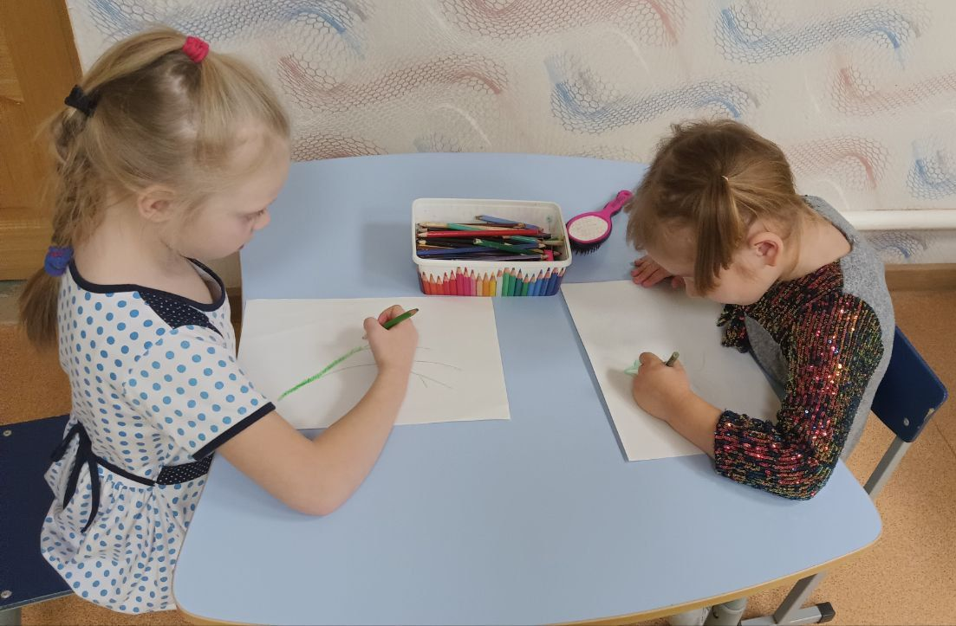
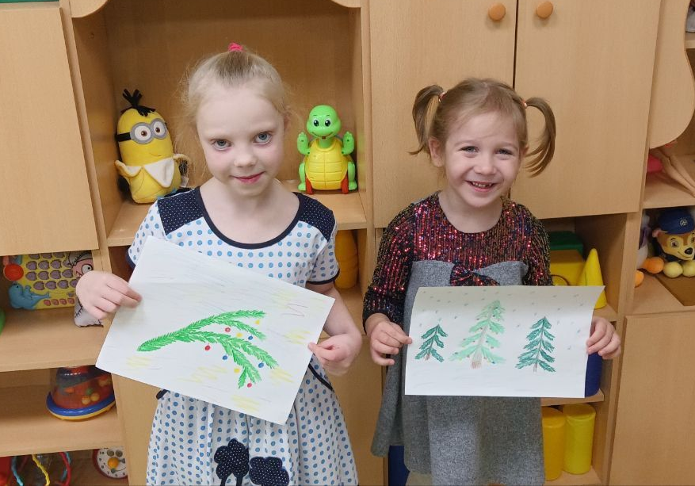
Акция «Письма добра солдатам»
В России стартовала акция под названием «Письма добра солдатам». Другое название акции – #МЫВМЕСТЕ (именно так, то есть слитно, и пишется это название). Еще одно ее название – «Добрые письма».
Это – всероссийская акция. Стартовала она совсем недавно – 3 октября нынешнего года. Ее инициаторы – общественная организация «Российское движение детей и молодежи». В чем суть акции? Суть – в письмах. Но не простых письмах, а письмах российским солдатам, которые в настоящее время выполняют свой долг, принимая участие в специальной военной операции на Украине. Кто пишет эти письма российским бойцам? Российские дети и молодежь. В этом и заключается основной смысл акции.
Если говорить подробнее, то маленькие россияне пишут от своего имени письма солдатам, участвующим в военной операции. И совсем неважно, знает ли российский мальчишка или российская девчонка того солдата, которому они шлют весточку. Также неважно, знает ли российский солдат того мальчишку или ту девчонку. Дело здесь в другом. Военная операция – дело тяжелое, здесь солдат каждый час рискует своей жизнью. И так приятно бойцу в минуты отдыха получить добрую весточку в виде письма! И совсем неважно, от кого она, гораздо важнее, что в той весточке написано. Если в ней – добрые и теплые слова, то они для солдата много чего значат. Ведь это – весточка из дома! А что такое для бойца – письмо из дома, хорошо известно. Сколько фильмов снято на эту тему, сколько книг написано, сколько песен сочинено! И какая разница, что эти фильмы, книги и песни большей частью касаются давно минувшей войны – Великой Отечественной. Русский солдат – он всегда русский солдат, в любое время, в любую эпоху и в любых обстоятельствах. Ему всегда было приятно получать добрые весточки из дома. Даже – если это не его родной дом, а чей-то другой. Ведь это – весточка из другой, из мирной жизни, а, значит, адресат не так и важен.

Slide 9
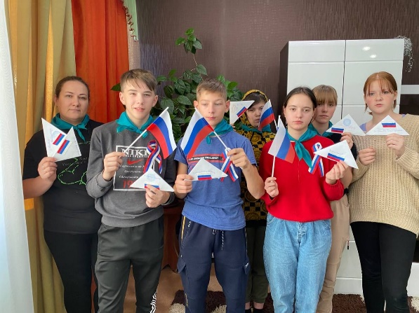
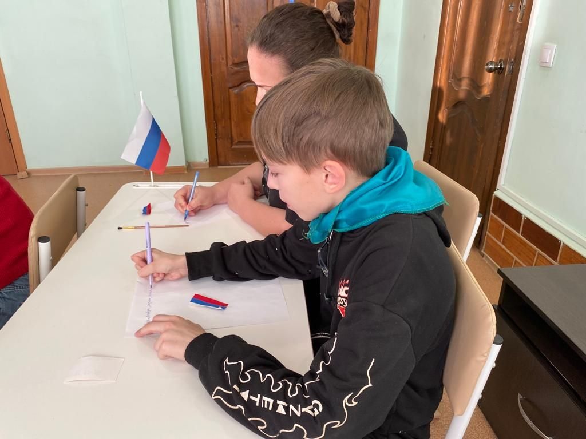
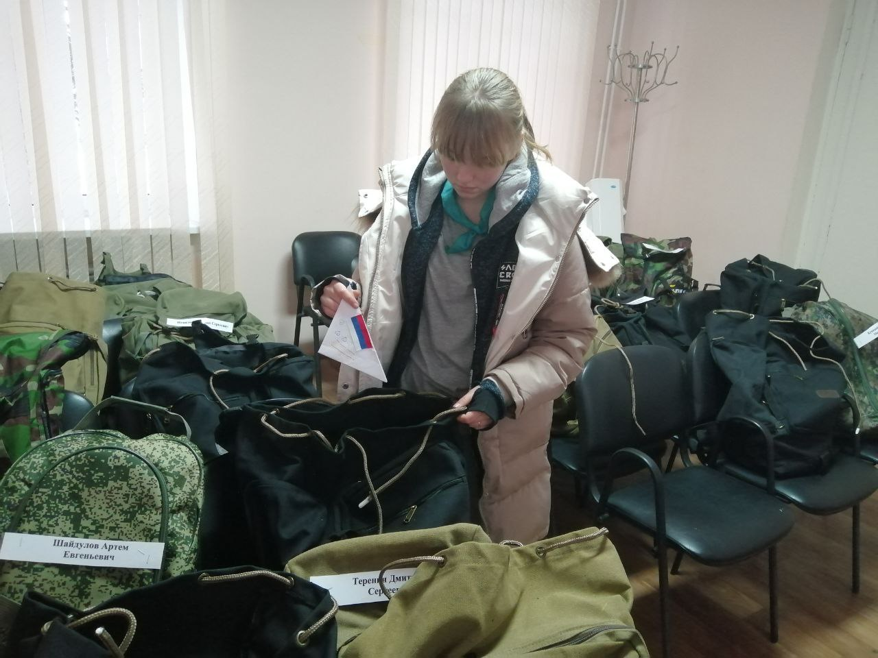
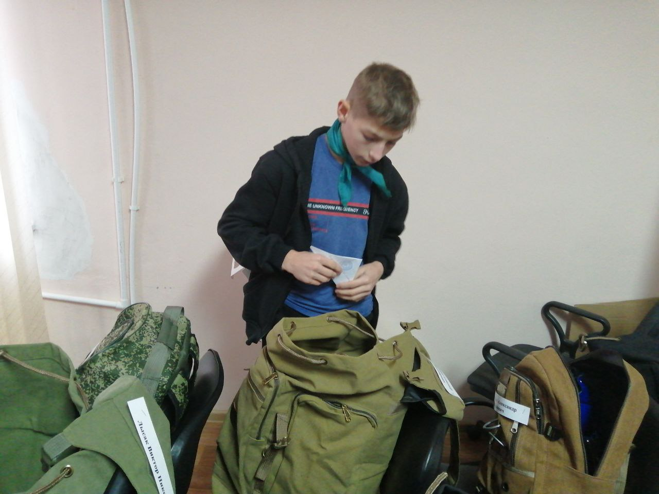
Участие в акции приносит детям немало пользы. Ребята, посылая письма солдатам, узнают, таким образом, многое о сути и смысле военной операции, в которой участвуют бойцы. Они также начинают понимать, в какой стране они живут, что такое Россия, против кого и за что она борется. Это как раз и есть то, что называется патриотическим воспитанием. Что здесь еще важно – так это то, что дети в данном случае воспитывают патриотами сами себя, без чьей-либо подсказки и понукания. Незаметно, ненавязчиво… Когда ребенок пишет письмо незнакомому бойцу, он становится добрее, у него формируется чувство сострадания и любви. В результате он обязательно вырастет добрым, отзывчивым человеком, готовым всегда прийти на помощь, сказать доброе слово – даже тем, кого он не знает. Вот это, пожалуй, и есть три главные цели, ради которых, собственно, и затевалась акция, о которой идет речь.
Немного истории Традиция написания писем русскому солдату, защищающему Родину, имеет глубокие корни. И неважно, с кем в ту или иную эпоху воевал солдат – в любом случае он защищал свой дом, свою страну, всех своих знакомых и незнакомых. Те же, кого он защищал, всегда платили ему благодарностью. Сбор посылок на фронт, отправка продуктов, лекарств, теплых вещей и, конечно же, письма. Сами бойцы всегда говорили, что благодарны за все, но особенно они радовались письмам. Ведь что может быть роднее и теплее, чем доброе слово?
И в заключение… Все письма доставляются российским бойцам волонтерами общественной организации «МЫВМЕСТЕ». Ни одно письмо не затеряется в пути. Участвовать в акции могут все желающие. Для этого нужно опубликовать письмо со словами поддержки бойцов в соцсетях с хештегами #МЫВМЕСТЕ, #РДДМ, #ДобрыеПисьма.

Slide 10
Адрес редакции: 301164, п. Гвардейский, Главный редактор: Газета издаётся 1 раз в месяц
ул. Молодёжная, д. 11 Назарова Н. В.

